Slide 1

Ingegneria del software
Gestione web STUDIO DENTISTICO
Realizzato da:
Raffaele Esposito
Giuseppe Di Lorenzo
Agostino Vallefuoco

Slide 2

Obiettivi del Progetto
Pattern Architetturale scelto:
Model-View-Controller
Modello di sviluppo del software scelto: Iterativo
Si vuole progettare un’applicazione web per la gestione web di uno studio dentistico, utilizzabile sia dai dipendenti che dai pazienti.
PAZIENTI | DIPENDENTI | DOTTORE
Prenotazione | Gestione Appuntamenti | Visualizzazione Lista Dipendenti
Visualizzare profilo | Gestione Materiali | Link Registrazione Dipendente
Modificare Dati Profilo | Gestione Fatture | Autorizzazione Modifiche
Pagamento Online

Slide 3


Attori e Requisiti
Gli attori che sono coinvolti e interagiscono con il sistema sono:
Dottore
Assistente alla Poltrona
Segretaria
Paziente
Tempo
Utente
Guest

Slide 4
Attori e Requisiti
Requisiti Funzionali
Gli utenti non loggati saranno in grado di registrarsi e di effettuare il login
Tutti gli utenti loggati saranno in grado di effettuare il logout
I dipendenti potranno visualizzare la lista dei pazienti
I dipendenti potranno visualizzare il profilo di uno specifico paziente
I dipendenti potranno visualizzare la lista degli appuntamenti e la lista di quelli odierni
Il dottore potrà eliminare il profilo di un utente
Il dottore e l’assistente potranno aggiungere la cartella clinica di un paziente
Requisiti Non Funzionali
Il sistema conserverà le password sotto forma di hash
Sia i pazienti che i dipendenti potranno utilizzare il sistema attraverso un sito web
La connessione al sito web avviene solo mediante HTTPS
L’interfaccia web sarà moderna e responsiva

Slide 5
Requisiti Funzionali pt.2
Il paziente potrà modificare alcuni dei suoi dati dalla sezione profilo
Il paziente potrà visualizzare il saldo da pagare per il trattamento
Il paziente potrà effettuare il pagamento online per la terapia ricevuta
La segretaria potrà aggiungere un appuntamento per uno specifico paziente
La segretaria potrà spostare un appuntamento di uno specifico paziente
La segretaria potrà eliminare un appuntamento di uno specifico paziente
La segretaria potrà aggiungere una fattura nel database dopo il pagamento da parte del paziente
La segretaria potrà modificare ed eliminare una fattura nel database
La segretaria potrà inviare una fattura al paziente
La segretaria potrà visualizzare il saldo da pagare di un paziente
Il dottore e l’assistente potranno effettuare modifiche sulla cartella clinica di un paziente
Il dottore e l’assistente potranno eliminare la cartella clinica di un paziente
L’assistente potrà richiedere l’approvazione di modifica per alcune azioni in cui vi `e bisogno dell’autorizzazione da parte del dottore
Il dottore potrà esaminare le modifiche proposte dall’assistente
Il dottore e l’assistente potranno visualizzare l’elenco dei materiali e occuparsi della loro gestione
Il dottore potrà generare un link per permettere ai dipendenti di registrarsi
Il paziente potrà prenotare un appuntamento verificando la disponibilità e aggiungendo la motivazione della visita
Il paziente potrà decidere se attivare la notifica di remind per l’appuntamento
Il paziente potrà eliminare la prenotazione precedentemente fissata
Il paziente potrà visualizzare tutte le sue prenotazioni attive

Slide 6
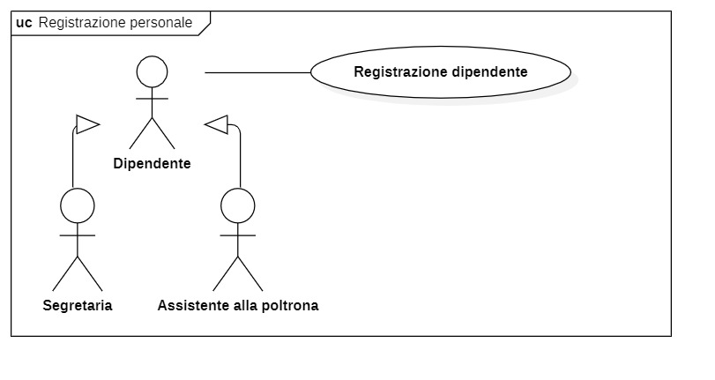
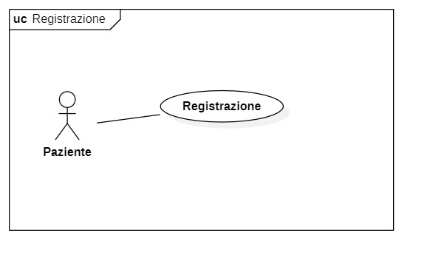
Diagrammi dei Casi d’Uso
: Registrazione

Slide 7
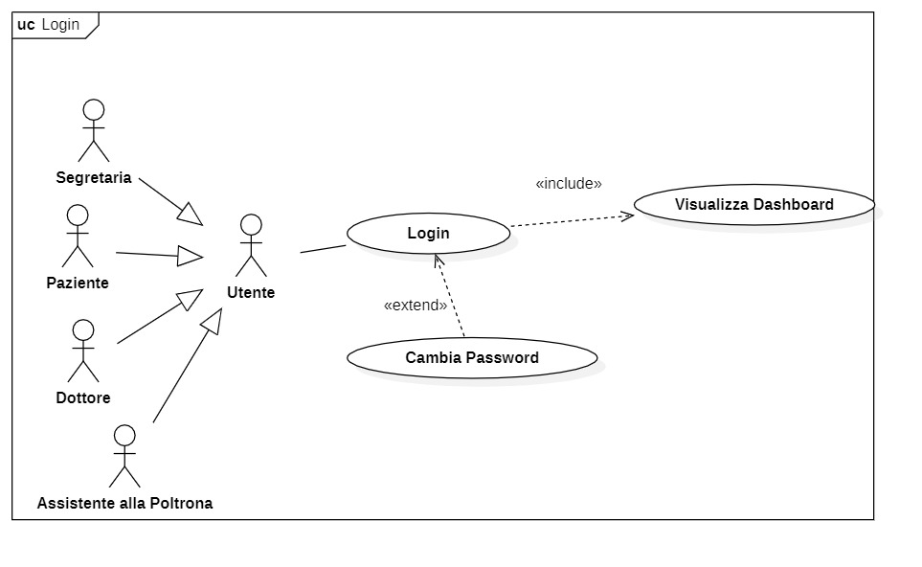
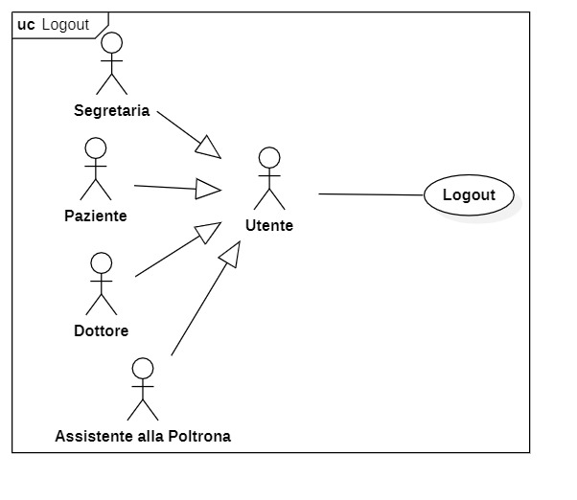
Diagrammi dei Casi d’Uso
: Login e Logout

Slide 8
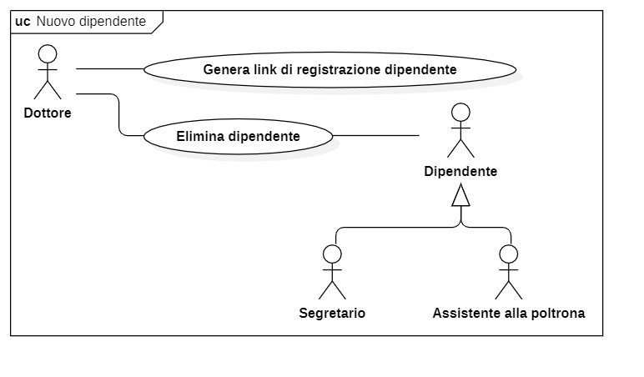
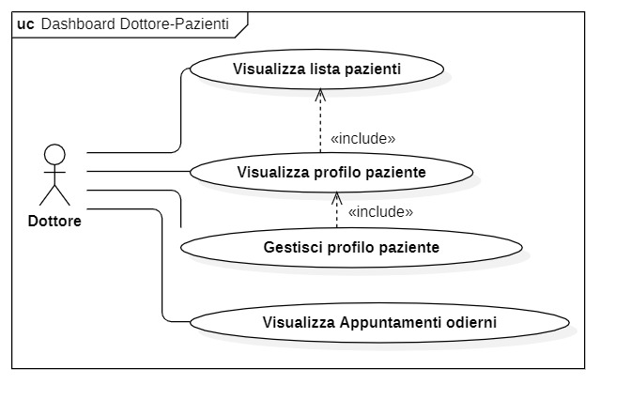
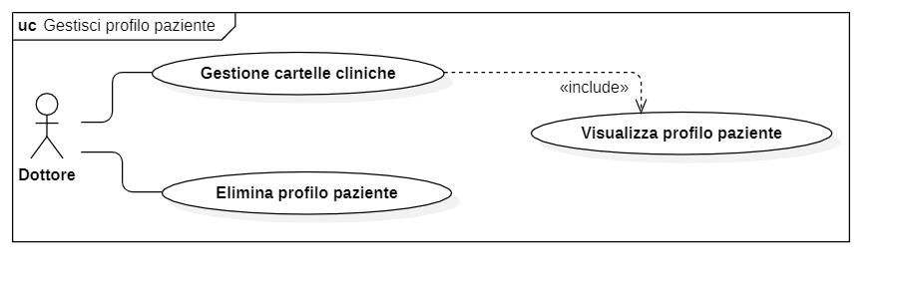
Diagrammi dei Casi d’Uso
: Dottore

Slide 9
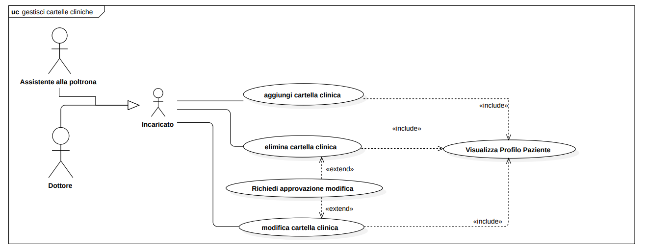
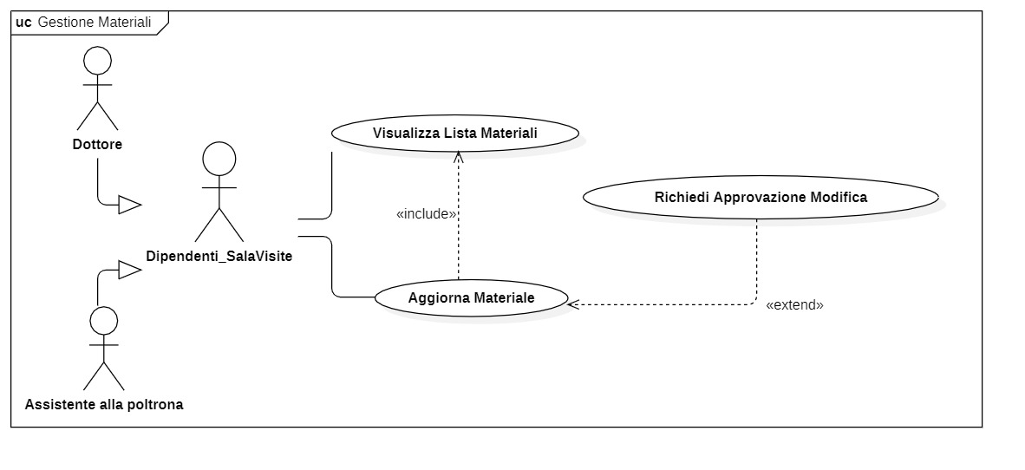
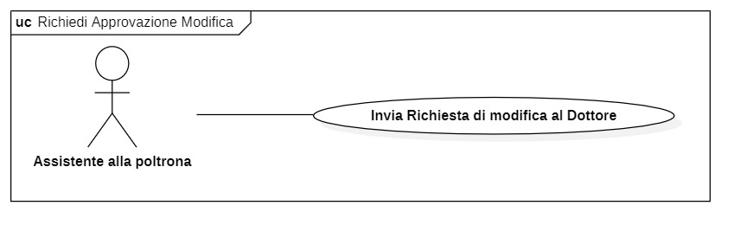
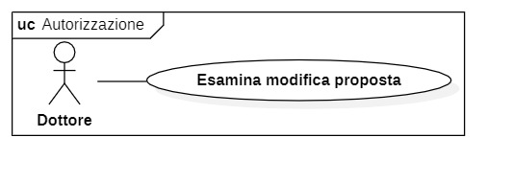
Diagrammi dei Casi d’Uso
:Gestione Cartelle Cliniche e Materiali con gestione autorizzazione

Slide 10
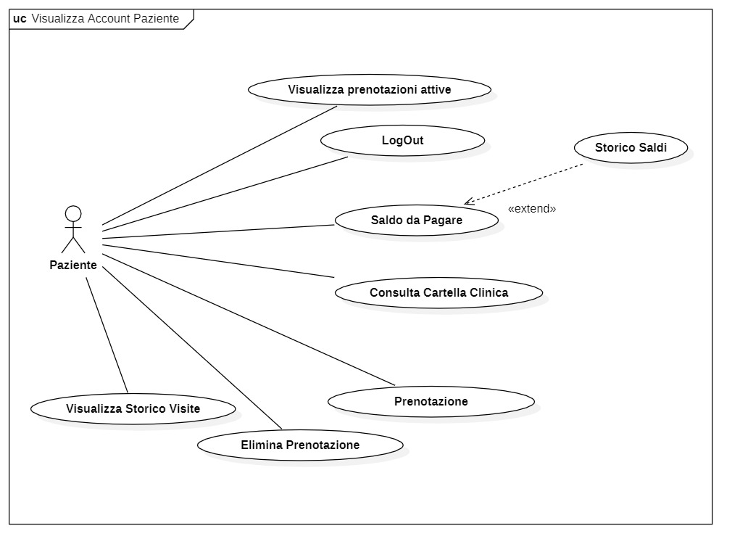
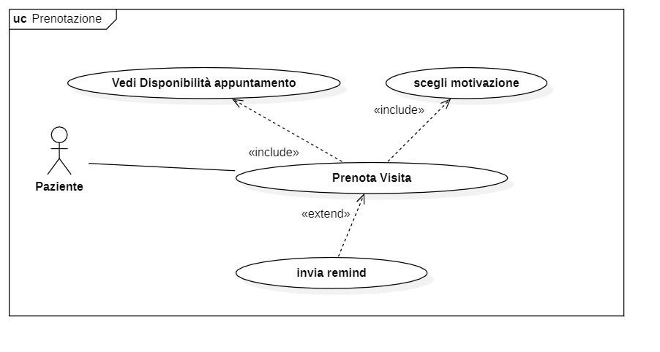
Diagrammi dei Casi d’Uso
: Paziente

Slide 11
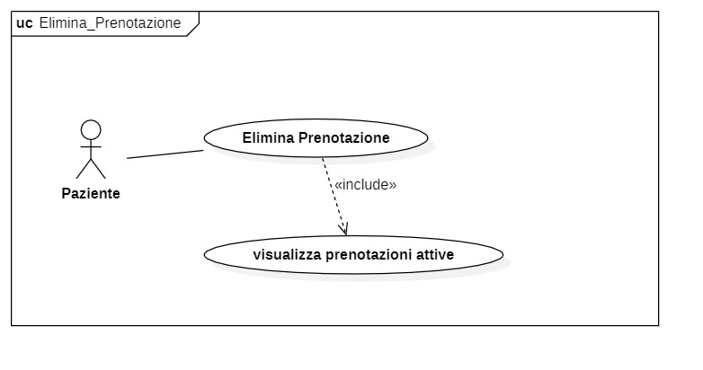
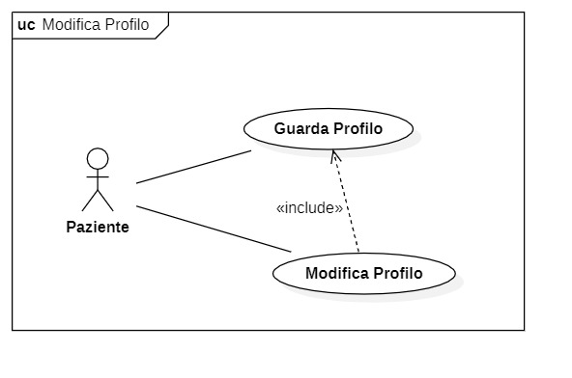
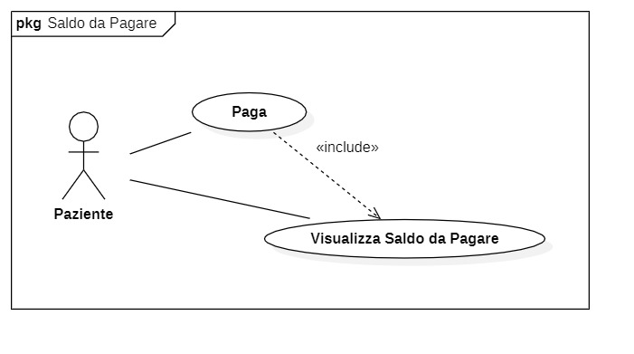
Diagrammi dei Casi d’Uso
: Paziente

Slide 12
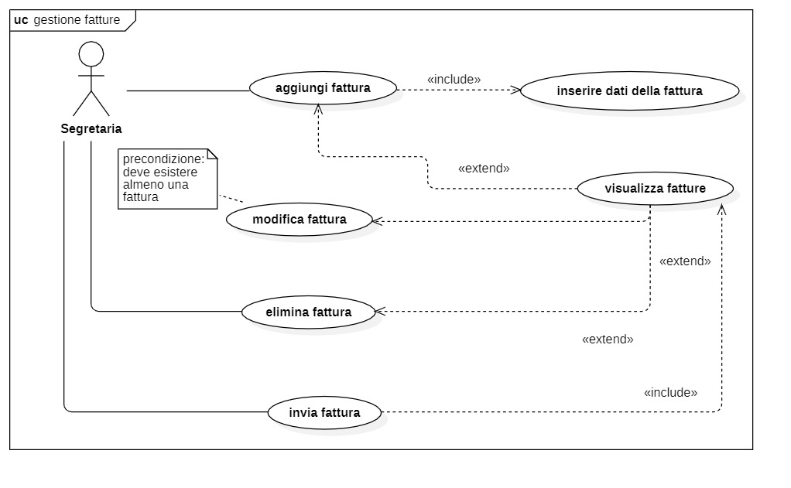
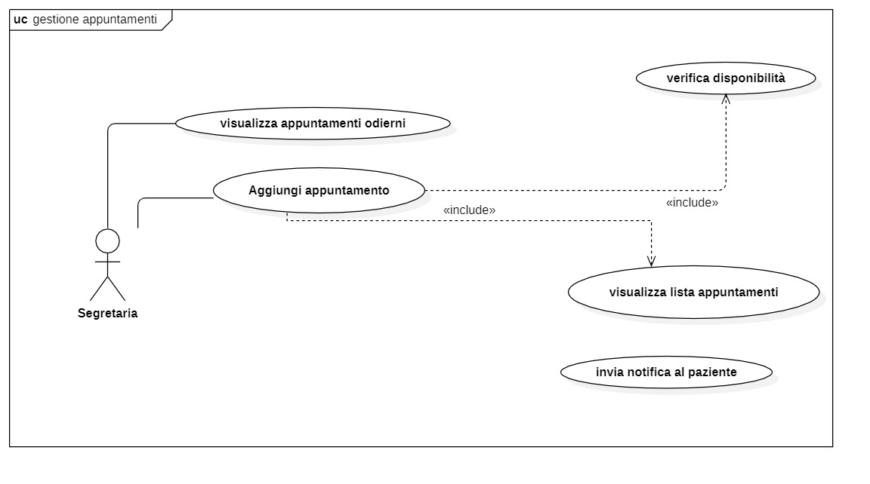
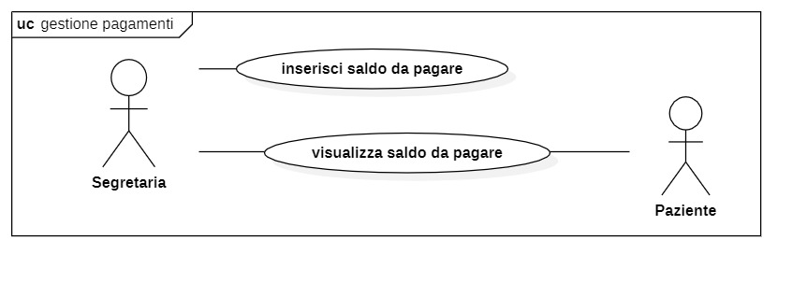
Diagrammi dei Casi d’Uso
:Segretaria

Slide 13
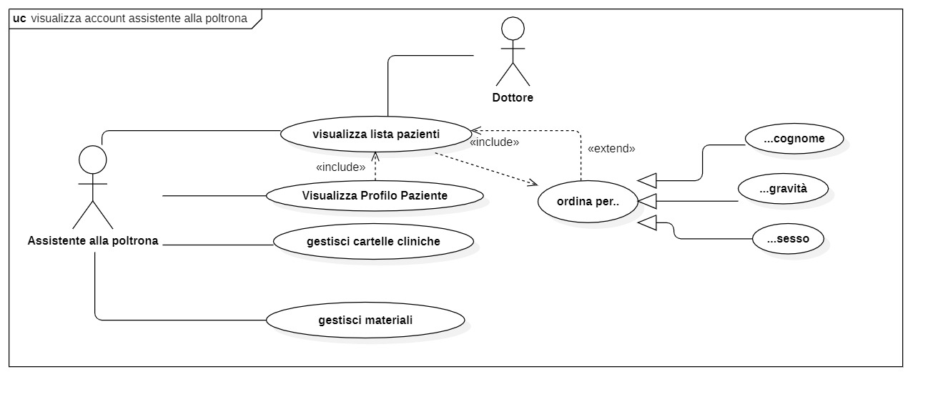
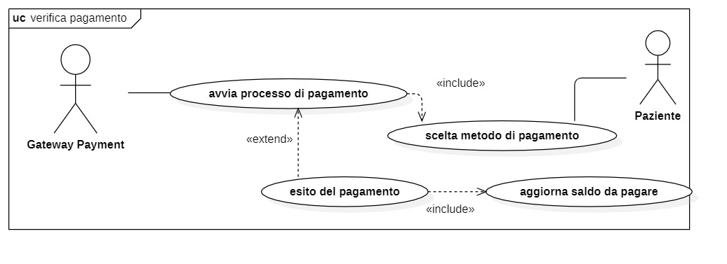
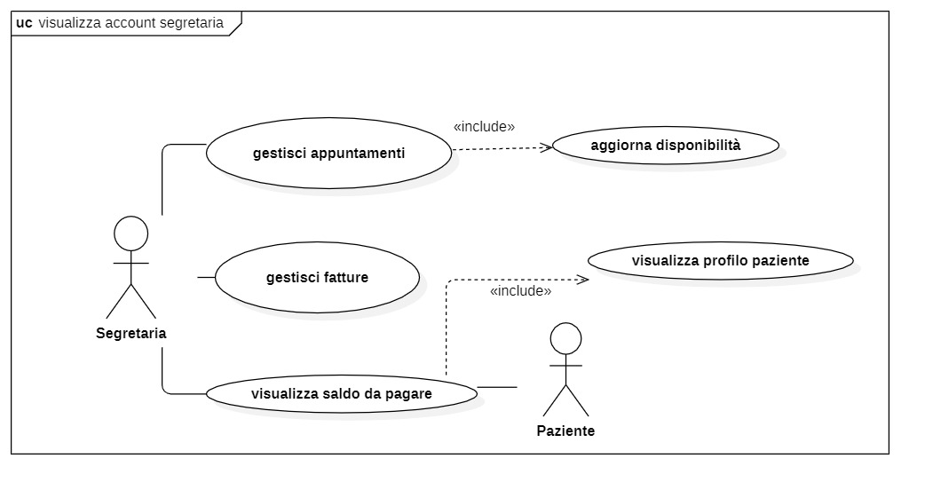
Diagrammi dei Casi d’Uso

Slide 14
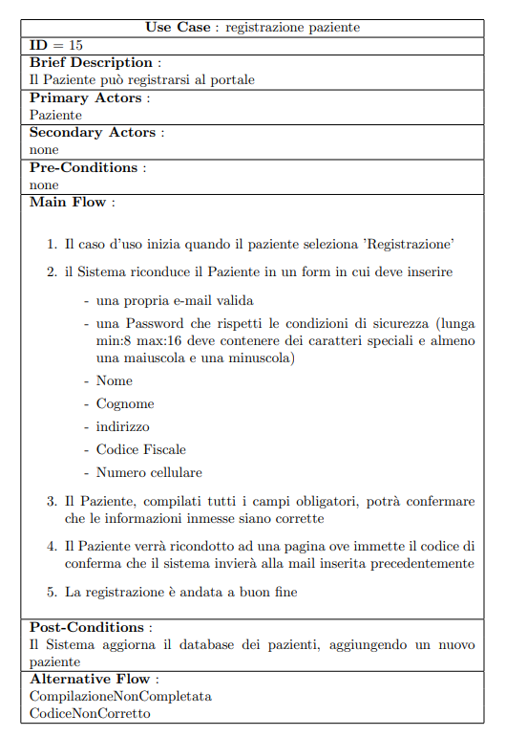
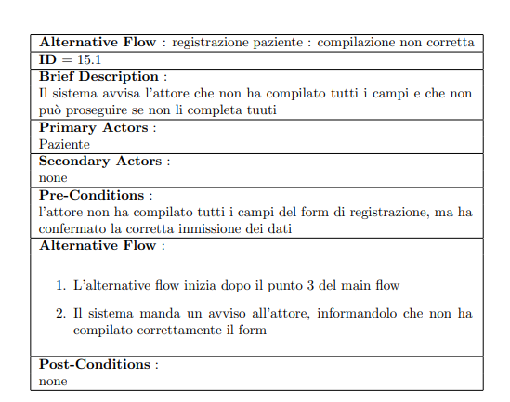
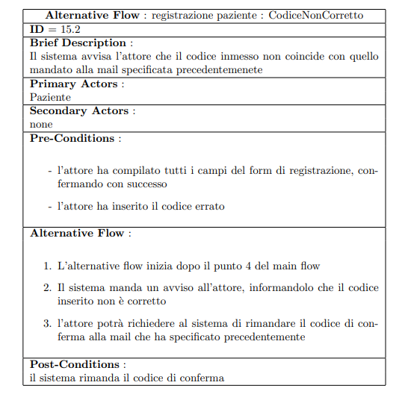

Scenari : Registrazione Paziente

Slide 15
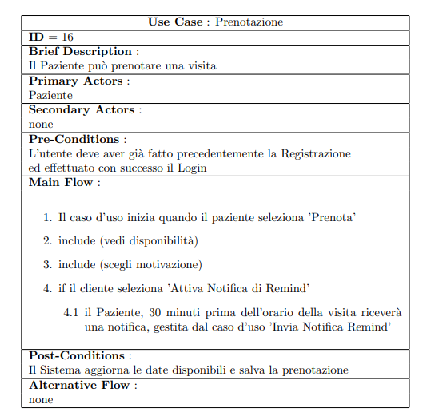
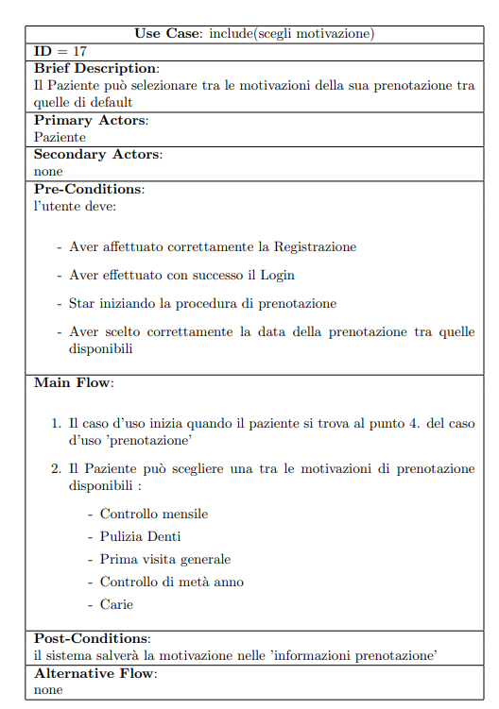
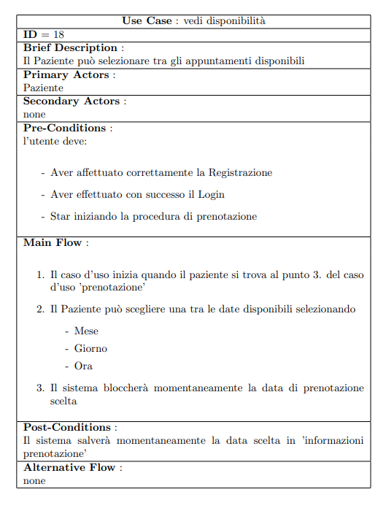

Scenari : Prenotazione Paziente

Slide 16
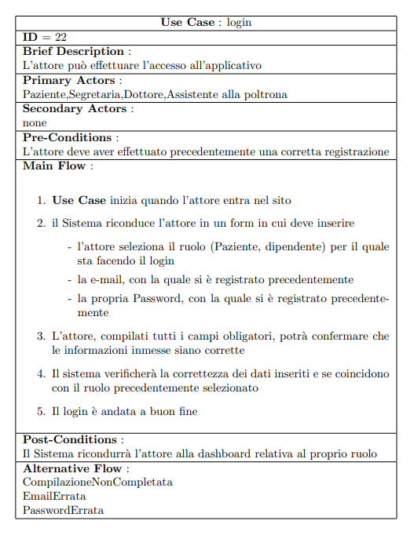
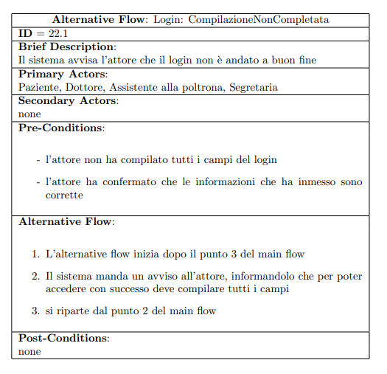
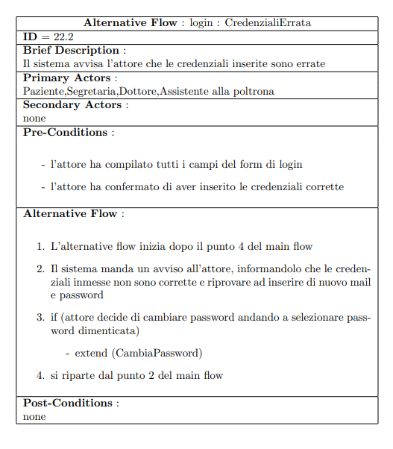
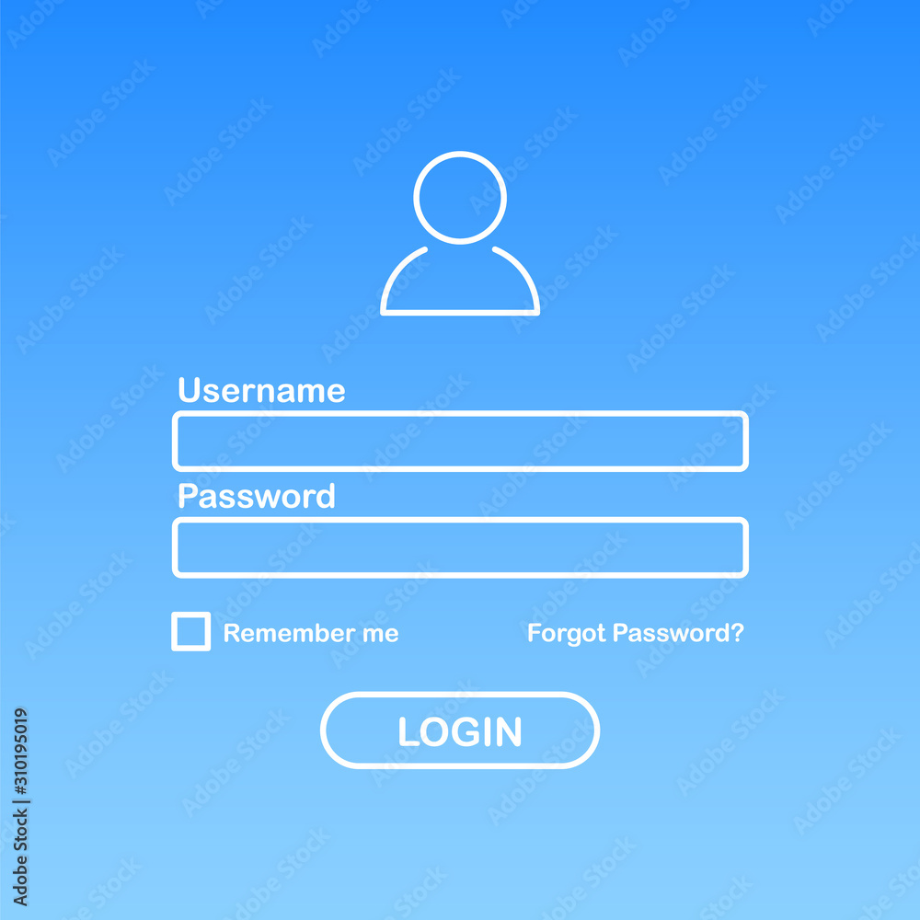
Scenari : Login

Slide 17
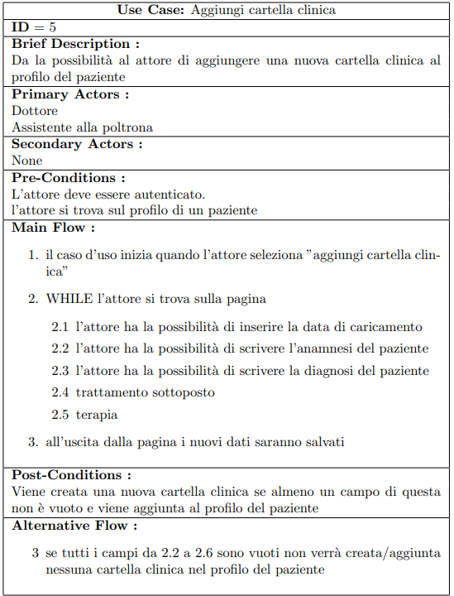
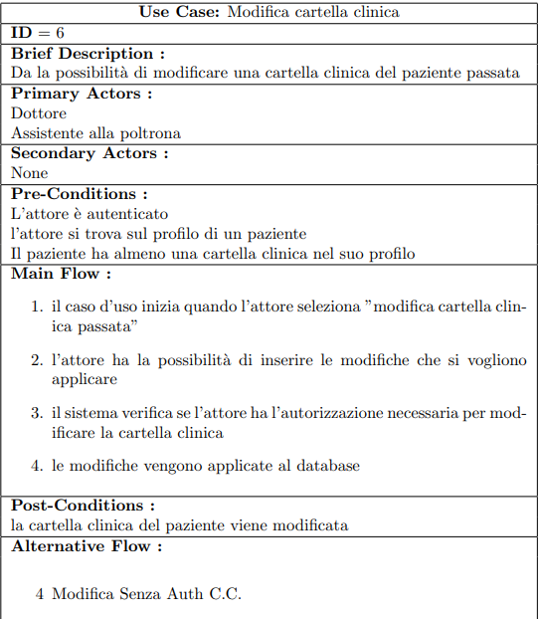
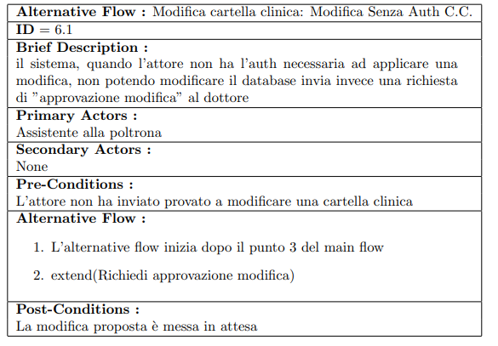
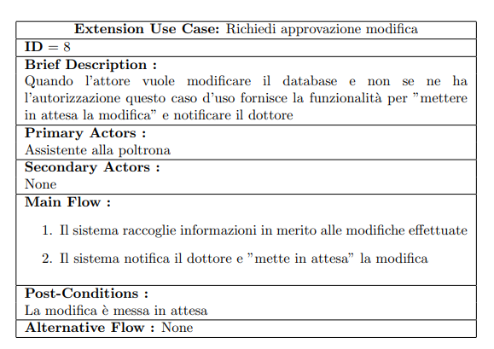
Scenari : Cartella Clinica

Slide 18

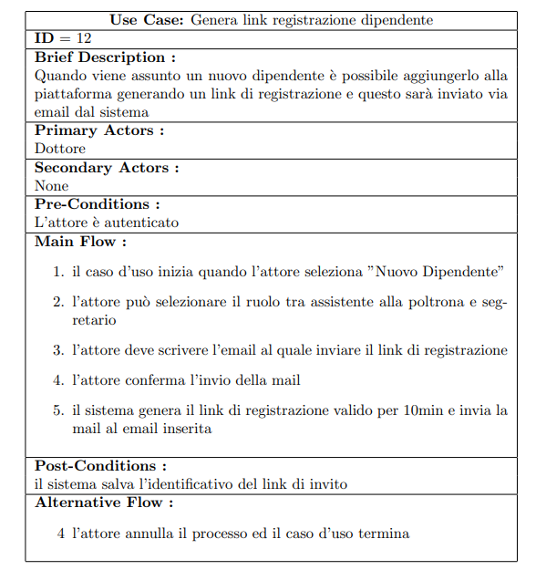
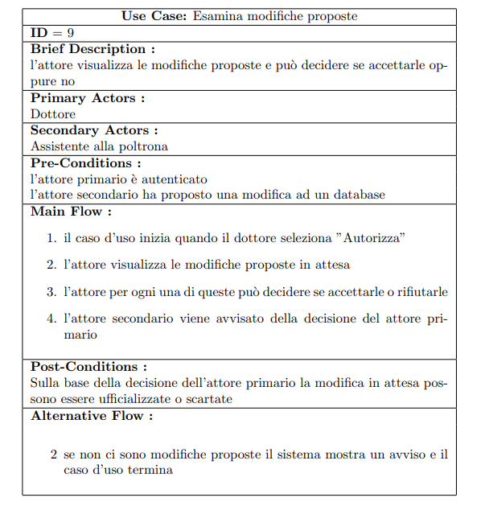
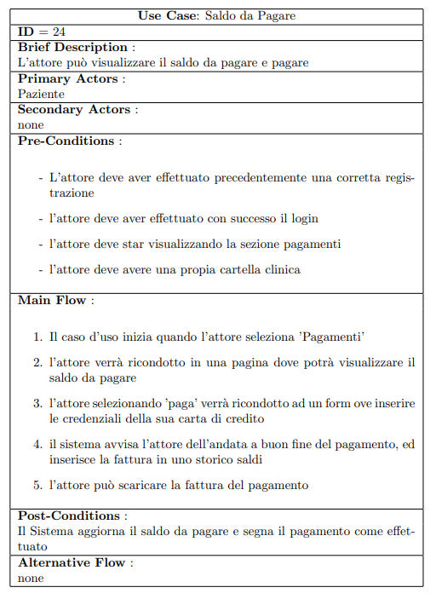
Scenari : Gestione Dottore e Pagamento

Slide 19
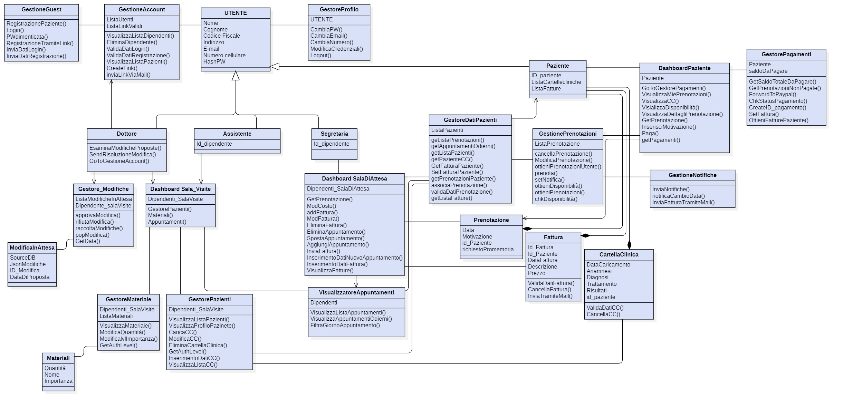
Diagramma delle Classi Di Analisi
Il diagramma delle classi di analisi fornisce una panoramica di un sistema mostrandone il
classi e le relazioni tra di esse.
•Buon modo per descrivere l'architettura generale dei componenti del sistema

Slide 20
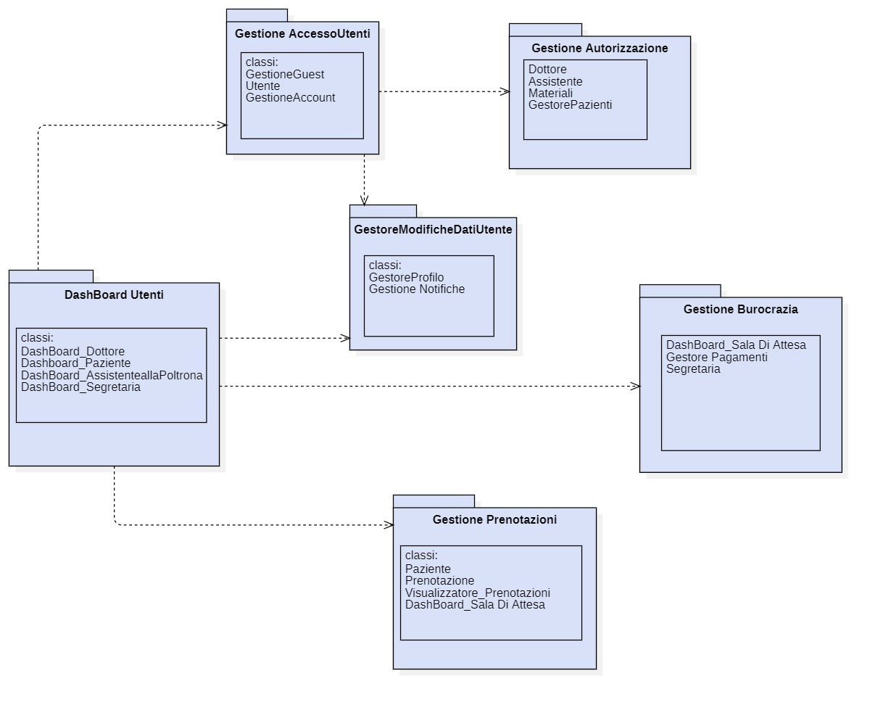
Diagramma dei Package d’Analisi
Per organizzare diagrammi di classe complessi, possiamo raggruppare classi in pacchetti. Un pacchetto è una raccolta di elementi UML logicamente correlati.

Slide 21
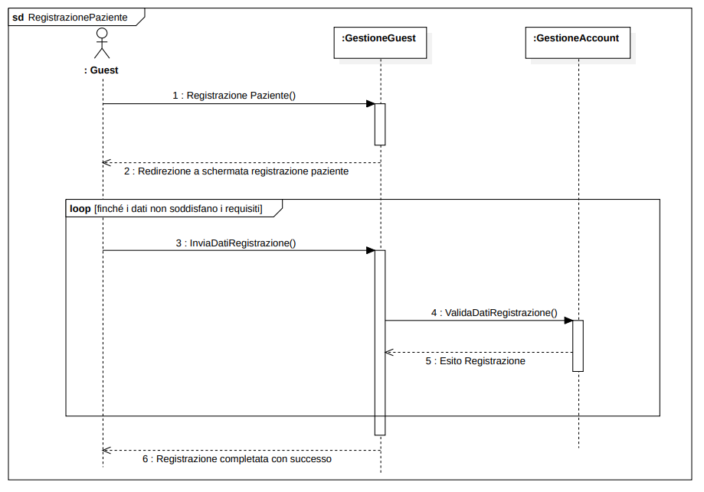
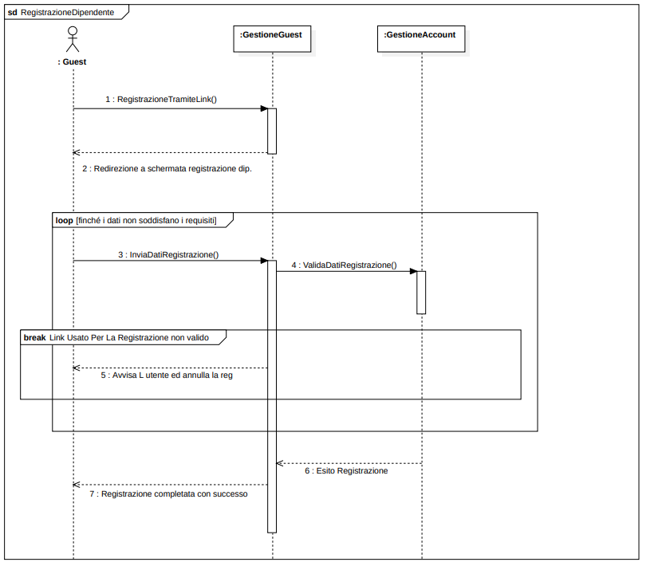
Diagrammi delle Sequenze
I diagrammi delle sequenze ci aiutano a vedere come il sistema lavora, mostra cosa fanno le classi nel sistema e soprattutto come comunicano tra di loro

Slide 22
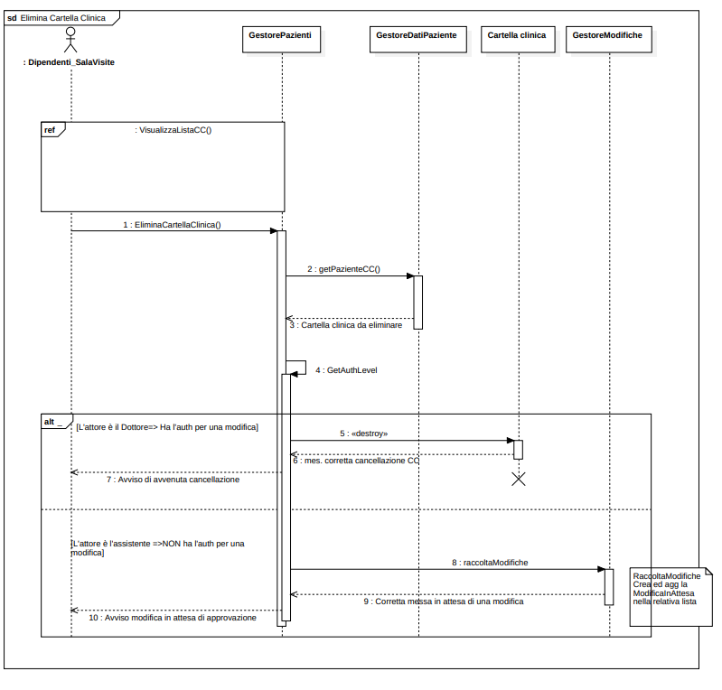
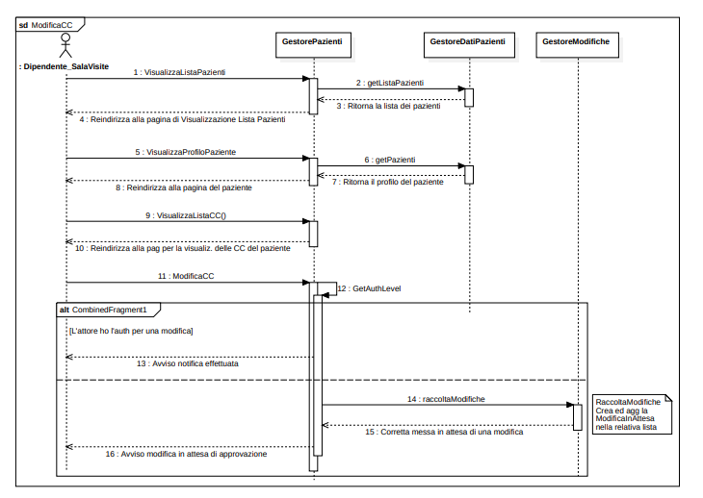

Slide 23
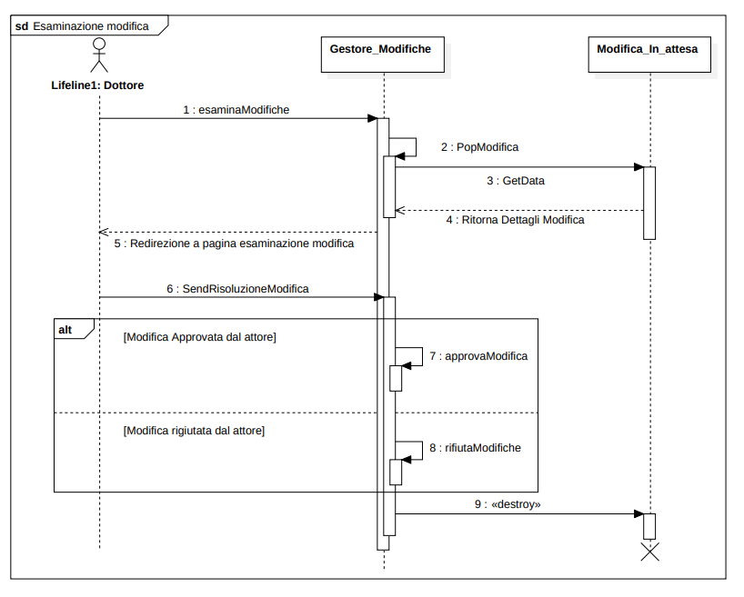
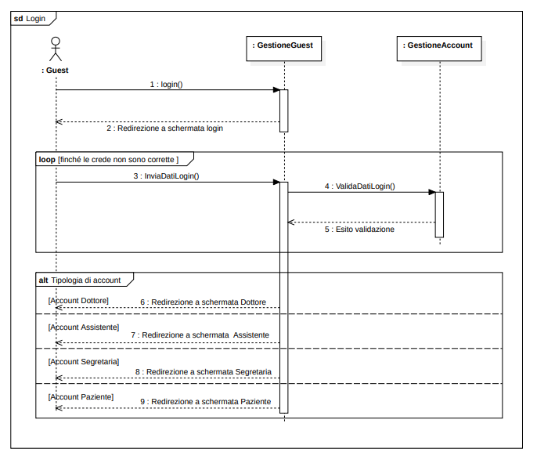

Slide 24
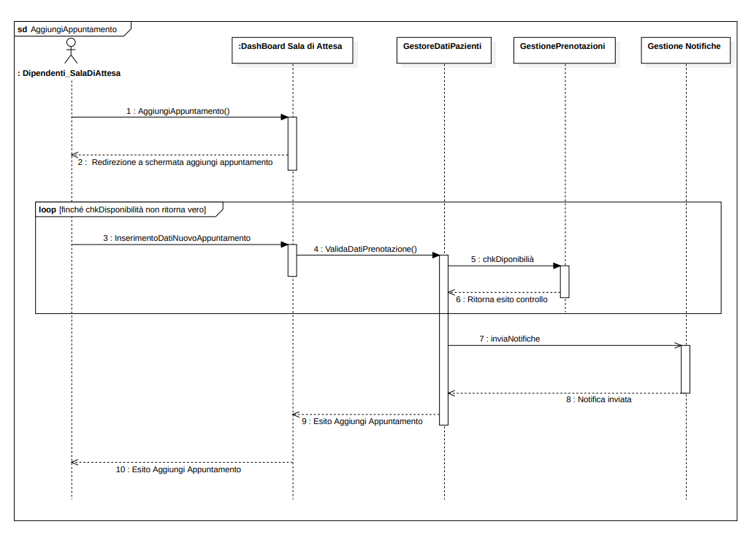
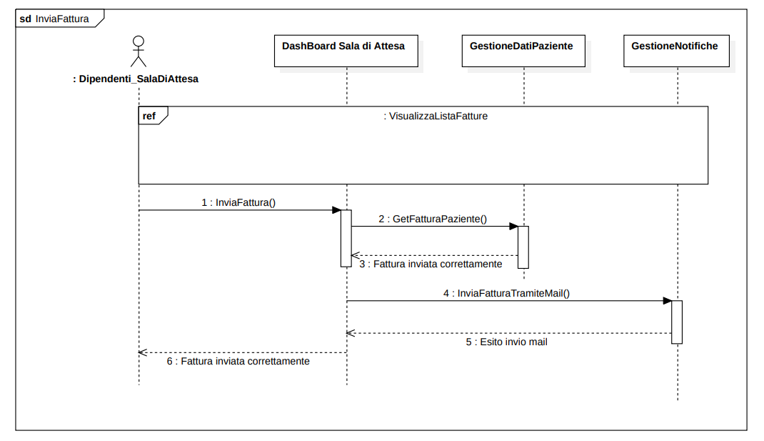
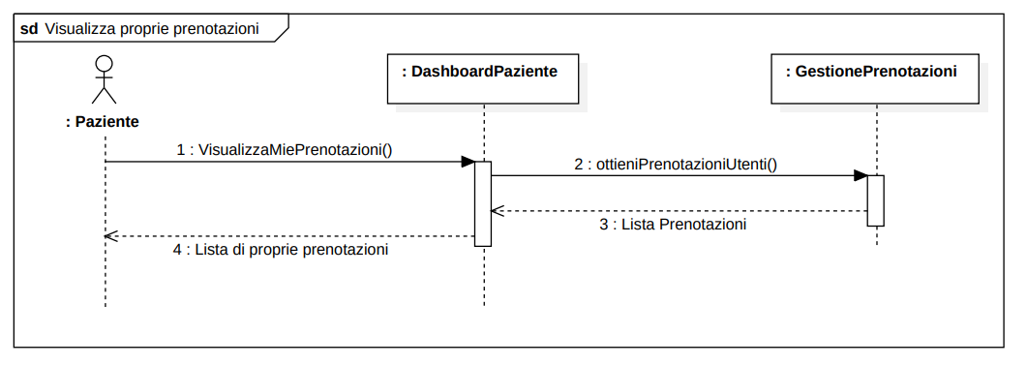

Slide 25


Diagrammi delle Attività
descrivono il flusso di eventi in un punto specifico del programma, descrivendo meglio anche le scelte possibili che possono essere percorse

Slide 26


Diagrammi delle Attività

Slide 27


Diagrammi delle Attività

Slide 28

Diagramma delle transizioni di stato
Mostra i possibili stati dell'oggetto e le transizioni che provocano un cambiamento di stato
Diagramma delle transizioni di stato che mostra lo stato di login e logout da parte degli attori e al momento della chiusura della pagina web

Slide 29

Diagrammi delle classi di design
Il pattern architettura scelto per la realizzazione del progetto è il Model-View-Controller.
Il pattern è basato sulla separazione dei compiti fra i componenti software che interpretano tre ruoli principali:
il model fornisce i metodi per accedere ai dati utili all'applicazione;
la view visualizza i dati contenuti nel model e si occupa dell'interazione con utenti e agenti;
il controller riceve i comandi dell'utente e li attua modificando lo stato degli altri due componenti.
La pagina web mostrata al client sarà la view, il controller gestirà gli input dell’utente che verranno comunicati attraverso la view e si occuperà di aggiornare o prelevare dati dal model e di aggiornare la view

Slide 30

Diagrammi delle classi di design : MODEL

Slide 31

Diagrammi delle classi di design : VIEW

Slide 32

Diagrammi delle classi di design : CONTROLLER

Slide 33





PATTERN DESIGN: Cosa sono e le Nostre Scelte
I Pattern Design sono soluzioni tipiche ai problemi che si verificano comunemente nella progettazione del software. Sono progetti che possono essere presi e personalizzati per risolvere un particolare problema di progettazione nel codice.

Slide 34

SINGLETON
Si `e fatto uso del pattern Singleton laddove era necessario assicurarsi che fosse sempre presente una sola istanza di una specifica classe, come nel caso della classe ServizioEmail, in quanto la coda delle email deve essere unica

Slide 35

FACADE
Si è fatto uso del pattern Facade in quanto era necessario astrarre una funzionalità complessa (la comunicazione con il database) e fornire al resto del sistema dei metodi per effettuare le operazioni di interesse a più alto livello

Slide 36

PROXY
Il pattern Proxy ci permette di avere una maggiore protezione nella fase di pagamento dal sistema; l'utente infatti comunicherà con una infrastruttura posta a metà tra il sistema e il circuito bancario, assicurando una maggior sicurezza.

Slide 37

COMMAND
Si è fatto uso del pattern Command in quanto era necessario trasformare i metodi di invio email in degli oggetti, in modo da conservare una coda di email da continuare a provare a inviare a rimuoverle dalla coda solo quando la classe EmailServer non genera eccezioni.

Slide 38

MEDIATOR
Si tratta di un pattern che permette lo scambio di messaggi tra diversi attori tramite un intermediario. In questo modo gli attori sono collegati indirettamente tramite un intermediario. Disaccoppiare gli attori consente di gestire meglio una serie di problematiche come: gestione delle autorizzazioni e modifiche più rapide

Slide 39

DIAGRAMMA DEI PACKAGE DI DESIGN

Slide 40

DIAGRAMMI DELLE SEQUENZE DI DESIGN: Login

Slide 41

DIAGRAMMI DELLE SEQUENZE DI DESIGN: InviaRemindPrenotazione

Slide 42

DIAGRAMMI DELLE SEQUENZE DI DESIGN: InvioLinkRegistrazione

Slide 43

DIAGRAMMA DEI COMPONENTI
Il diagramma delle componenti mostra come le varie parti del sistema si interfacciano tra di loro, ad esempio come l'utente riesce ad interagire con gli articoli presenti nella piattaforma

Slide 44

Diagramma del Deployment
Mostra l'infrastruttura hardware su cui si poggia il software, e le altre componenti hardware con il quale si può interfacciare e comunicare

Slide 45

BPMN
aiutano a descrivere un processo all'interno del sistema sotto vari aspetti; infatti il BPMN può essere utilizzato dagli sviluppatori dell'implementazione dei processi o anche da stakeholders che vogliono comprendere i processi che mette in gioco la piattaforma
BPMN in merito alla gestione Pagamento

Slide 46

IMPLEMENTAZIONE
Definizione delle classi:

Slide 47



Slide 48

Gestione dei Dati e delle classi:

Slide 49


Slide 50


Slide 51

Test
I test effettuati riguardano l’aggiunta e la rimozione di una cartella clinica. Nel primo test si può notare l’aggiunta di una cartella clinica che può essere fatta indistintamente sia dal dottore che dall’assistente alla poltrona mentre, nel caso della rimozione (secondo e terzo test), il dottore può effettuarlo senza problemi mentre l’assistente ha bisogno dell’autorizzazione del dottore. Pertanto, nel Test3 andiamo ad effettuare il Test sull’aggiunta di una modifica in attesa nella lista delle modifiche.

